Slide 1
MINISTÉRIO DOS TRANSPORTES, PORTOS E AVIAÇÃO CIVIL - MTPA
BOAS PRÁTICAS DE GOVERNANÇA E GESTÃO MTPA

Slide 2



BOAS PRÁTICAS DE GOVERNANÇA E GESTÃO MTPA
DISCIPLINA
GOVERNANÇA Augusto César
CONTROLES INTERNOS (3 Linhas de defesa) Francisco Bessa
PLANEJAMENTO ESTRATÉGICO Orlando Filho
FORMA DE ATUAÇÃO / INTERAÇÃO GESTOR E A CGU Daniel Caldeiras
GESTÃO DE RISCOS I (conceitual) Paulo Graziottin
GESTÃO DE RISCOS II (aplicada) Rodrigo Fontenelle
INTELIGÊNCIA CORPORATIVA ABIN
TRANSPARÊNCIA E INTEGRIDADE Edvon Pires / Jorge Arzabe
FORMA DE ATUAÇÃO / INTERAÇÃO GESTOR E O TCU
MAPEAMENTO DE PROCESSOS Isabelle Torres

Slide 3
ASSESSORIA ESPECIAL DE CONTROLE INTERNO - AECI

Slide 4
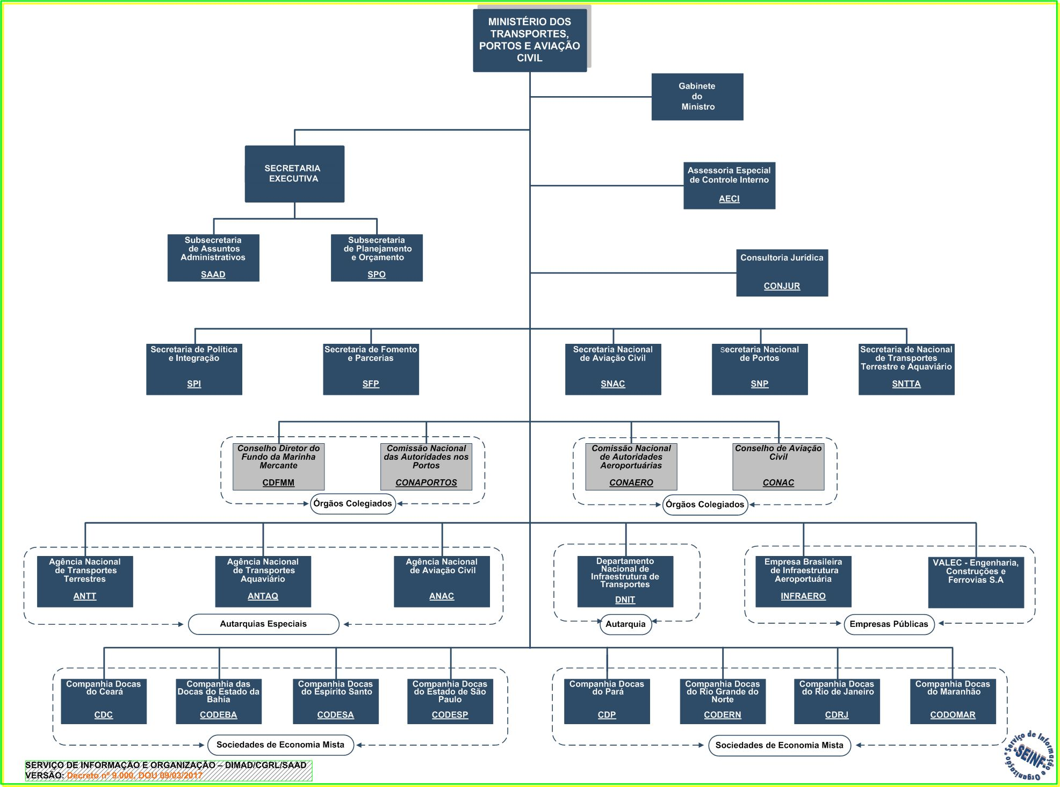

AECI – Organograma MT

Slide 5
AECI - Atribuições
  A Assessoria Especial de Controle Interno – AECI, órgão de assistência direta e imediata ao Ministro de Estado, é dirigida por Chefe de Assessoria , cujas competências estão estabelecidas no Decreto nº 9000, de 08/03/2017, para ASSESSORAR, ORIENTAR, FOMENTAR E SUPERVISIONAR as unidades do Ministério e suas vinculadas em assuntos afetos aos CONTROLES INTERNOS, externos e defesa do estado bem como à GOVERNANÇA, RISCO, TRANSPARÊNCIA E INTEGRIDADE DA GESTÃO.

Slide 6
Decreto nº 9.000, de 08 de março de 2017
Atribuições AECI
Controle
Risco
Transparência
Integridade
Assessorar
Art.4 § I e II
Ministro
Assistir
Pronunciamento Ministerial
Controle
Risco
Transparência
Integridade
Art.4 § III
Secretário Executivo, Gestores
Conselhos e Representantes
Prestar orientações Técnicas
PCPR
Relatório de Gestão
Elaboração de Normas internas e manuais
Art.4 § IV e V
Unidades Internas
Prestar Orientações Técnicas

Slide 7
Decreto nº 9.000, de 08 de março de 2017
Atribuições AECI
Apoiar/supervisão
AUDIN (indiretas)
Corregedoria
Ouvidoria
Ética
Auxiliar na interlocução
Art.4 § VI a X
Ministério
Acompanhar processo
de Interesses
TCU/CGU
Defesa do Estado
Implementação e Recomendações
Controle
Risco
Transparência Integridade
Adotar ações de capacitação

Slide 8
SISTEMA TRANSPORTES
      08 Órgãos:
      Secretarias Nacionais e Administrativas
      14 Entidades:
      Agências: 3
      Autarquia: 1
      Empresas: 10
Estrutura de Governança:
Auditorias Internas: 14
Corregedorias: 5 (estruturadas)
Ouvidorias: : 5 (estruturadas)
Conselheiros de Administração: 49
Conselheiros Fiscais: 33
Comitês de Auditoria (Membros): 30 a 35

Slide 9
SISTEMA TRANSPORTES
Setor Portuário
ANTAQ
DOCAS:
Santos (CODESP)
Rio de Janeiro (CDRJ)
Maranhão (CODOMAR)
Ceará (CDC)
Espírito Santo (CODESA)
Rio Grande do Norte (CODERN)
Pará (CDP)
Bahia (CODEBA)
SNP
Setor Viário
ANTT
VALEC
DNIT
Secretarias Ministério
MTPA
Setor Aviação Civil
ANAC
INFRAERO
SAC

Slide 10
AECI – PROCESSOS EM CURSO - 2016
TRANSPORTES 1296
MT | 75
DNIT | 133
VALEC | 108
ANTT | 55
CODOMAR | 29
 | 400
AVIAÇÃO CIVIL
SAC | 77
ANAC | 48
INFRAERO | 179
 | 304
PORTOS
SNP | 69
COMPANHIAS DOCAS | 474
ANTAQ | 49
 | 592

Slide 11
AECI – DEMANDAS TRATADAS 2017

Slide 12

Modelo de INTEGRAÇÃO MTPA
Ministério dos Transportes, Portos e Aviação Civil
Secretaria Executiva
Secretaria Nacional de Transportes Terrestre e Aquaviário
Secretaria Nacional de Portos
Secretaria Nacional de Aviação Civil
Secretaria de Política e Integração
Integração, Planejamento, Estratégia, Gestão, Informação
Secretaria de Fomento e Parcerias
Diretrizes para PPI, Monitoramento de Parcerias, Articulação com MPDG, PPI e CC
DNIT
VALEC
ANTT
ANTAQ
DOCAS
ANAC
INFRAERO

Slide 13
GOVERNANÇA

Slide 14

Governança Pública – Linha do Tempo

Slide 15

Governança Pública – Linha do Tempo
Nov/2017 – DECRETO nº 9.203 (POLÍTICA DE GOVERNANÇA)
Jun/2017 - IN CGU nº 03 REFERENCIAL TÉCNICO
Dez/2016 - DECRETO nº 8.945 (REGULAMENTA LEI 13.303)
Jun/2016 - LEI 13.303 (ESTATAIS)
Mai/2016 – RESOLUÇÕES CGPAR
Mai/2016 – IN CONJUNTA MP/CGU nº 01
2014 –TCU 10 PASSOS PARA BOA GOVERNANÇA
2009 - IBGC

Slide 16
GOVERNANÇA CORPORATIVA
Instituto Brasileiro de Governança Corporativa

Slide 17
Governança Corporativa
Conceito de Governança Corporativa para o IBGC:
“é o sistema pelo qual as sociedades são dirigidas e monitoradas, envolvendo os relacionamentos entre Acionistas / Cotistas, Conselho de Administração, Diretoria, Auditoria Independente e Conselho Fiscal. As boas práticas de Governança Corporativa têm a finalidade de aumentar o valor da sociedade, facilitar seu acesso ao capital e contribuir para a sua perenidade.”
IBGC – Instituto Brasileiro de Governança Corporativa
https://youtu.be/UHkYLSjVxzE

Slide 18
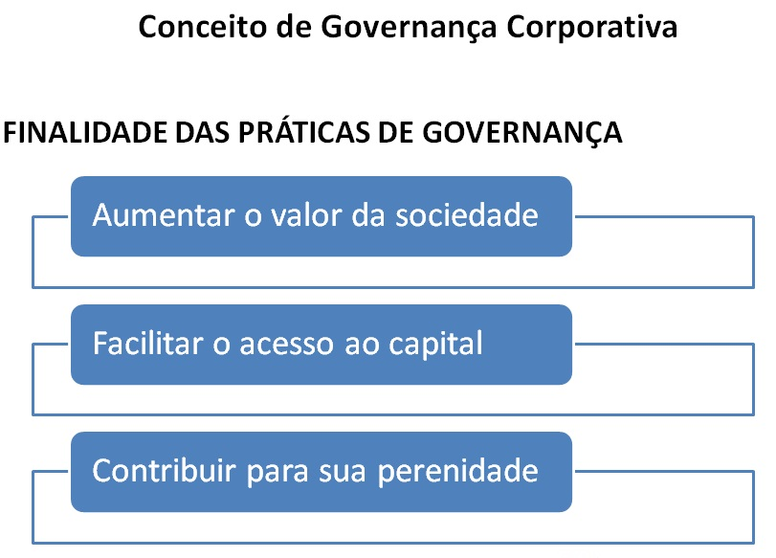

Slide 19
GOVERNANÇA PÚBLICA
Tribunal de Contas da União

Slide 20
Governança Pública
TCU - Referencial Básico de Governança Aplicável a Órgãos e Entidades do Administração Pública
“Governança no setor público compreende essencialmente os mecanismos de liderança, estratégia e controle postos em prática para avaliar, direcionar e monitorar a atuação da gestão, com vistas à condução de políticas públicas e à prestação de serviços de interesse da sociedade.

Slide 21

Governança Pública

Slide 22
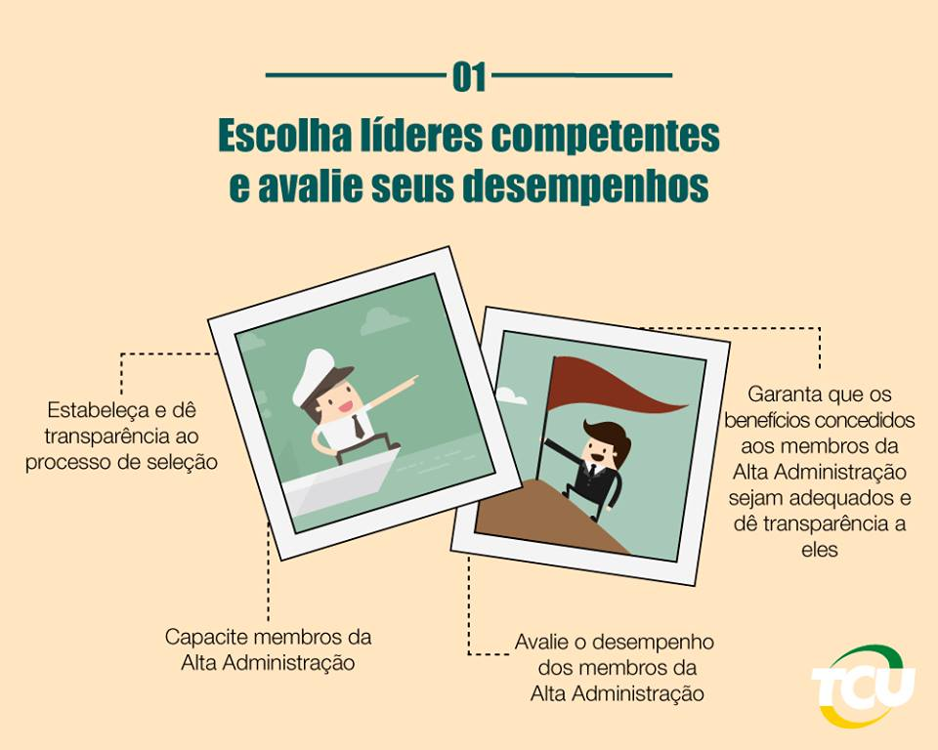
Governança Pública

Slide 23
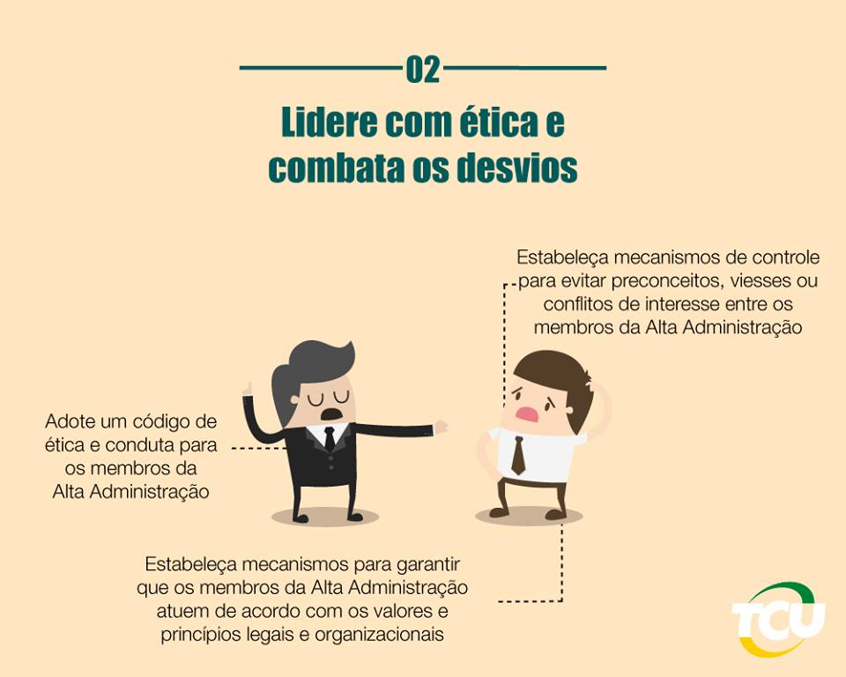
Governança Pública

Slide 24
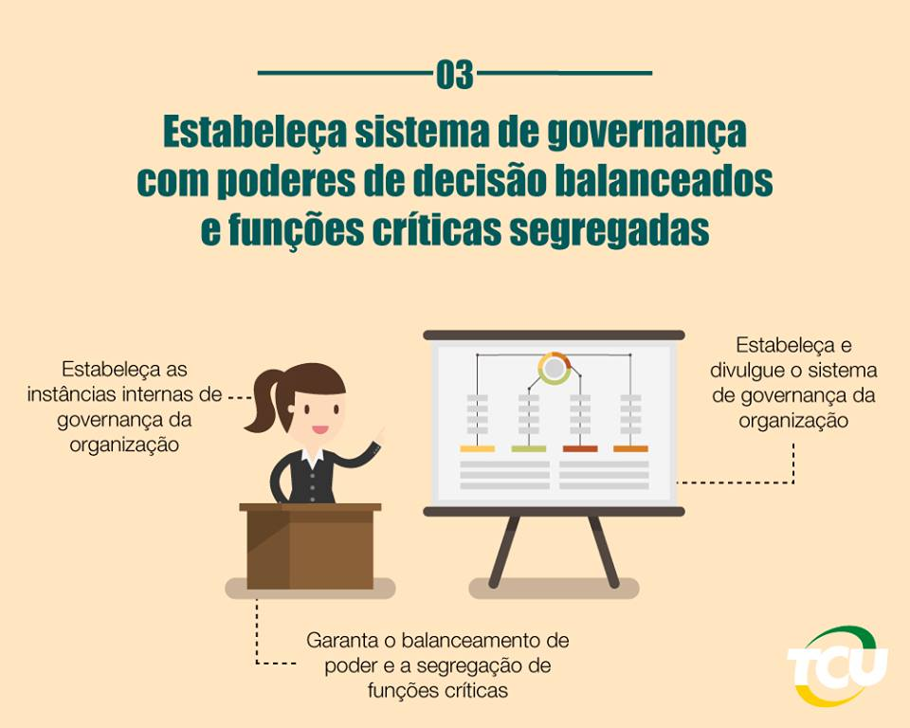
Governança Pública

Slide 25
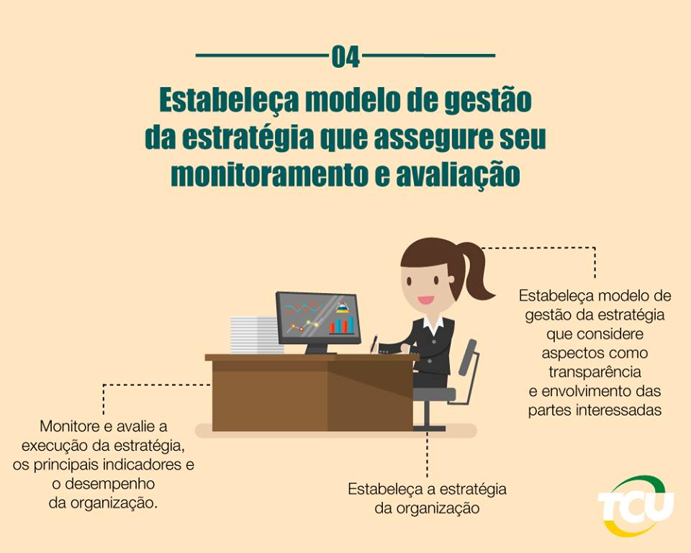
Governança Pública

Slide 26
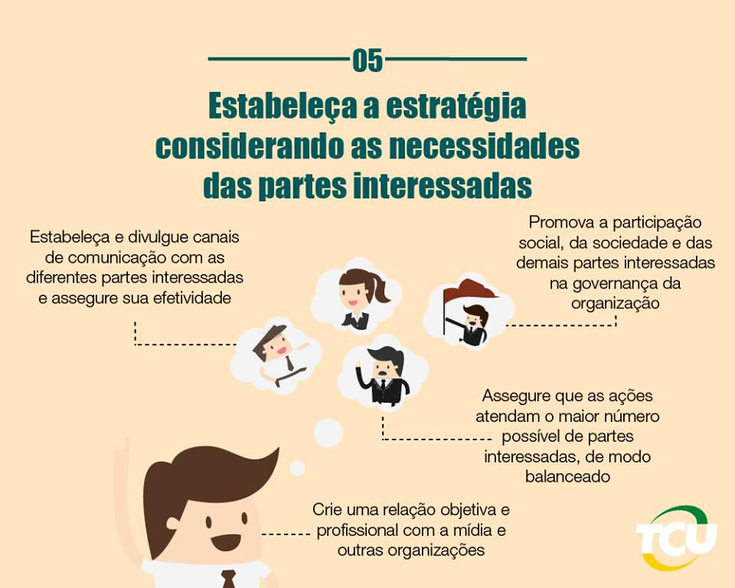
Governança Pública

Slide 27
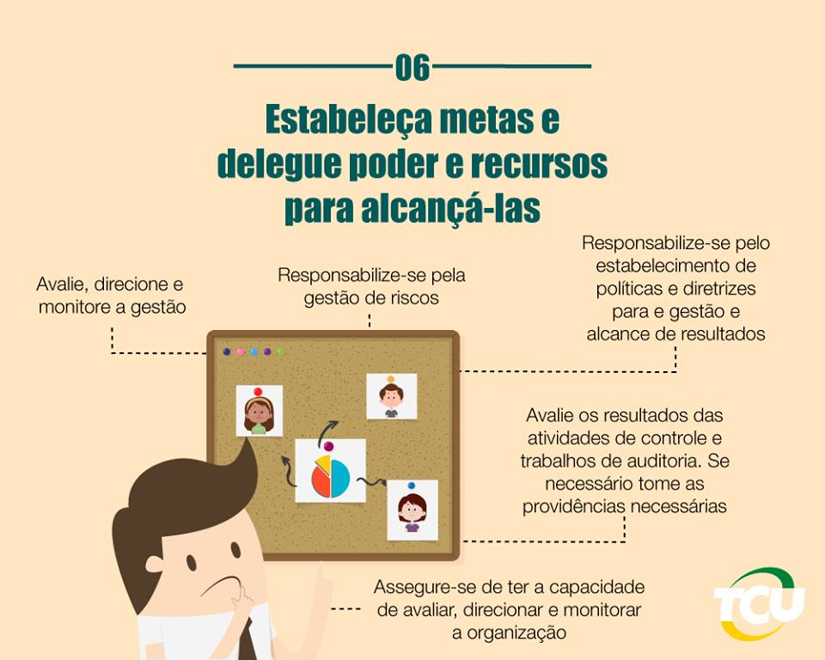
Governança Pública

Slide 28
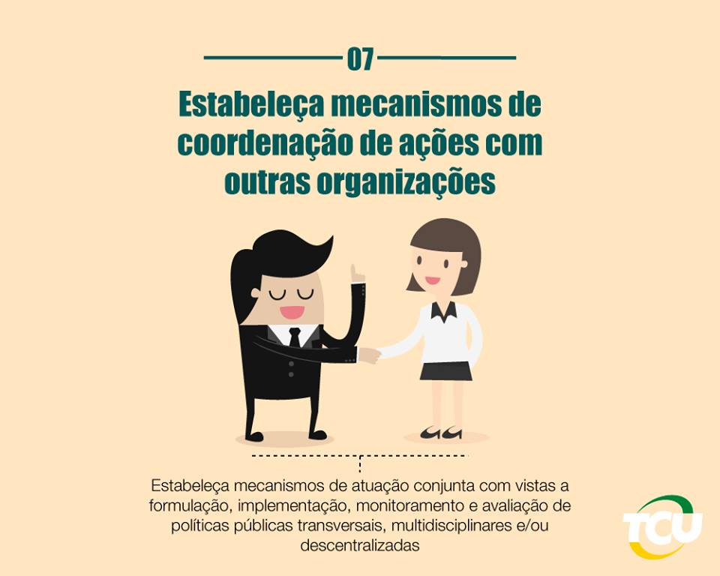
Governança Pública

Slide 29
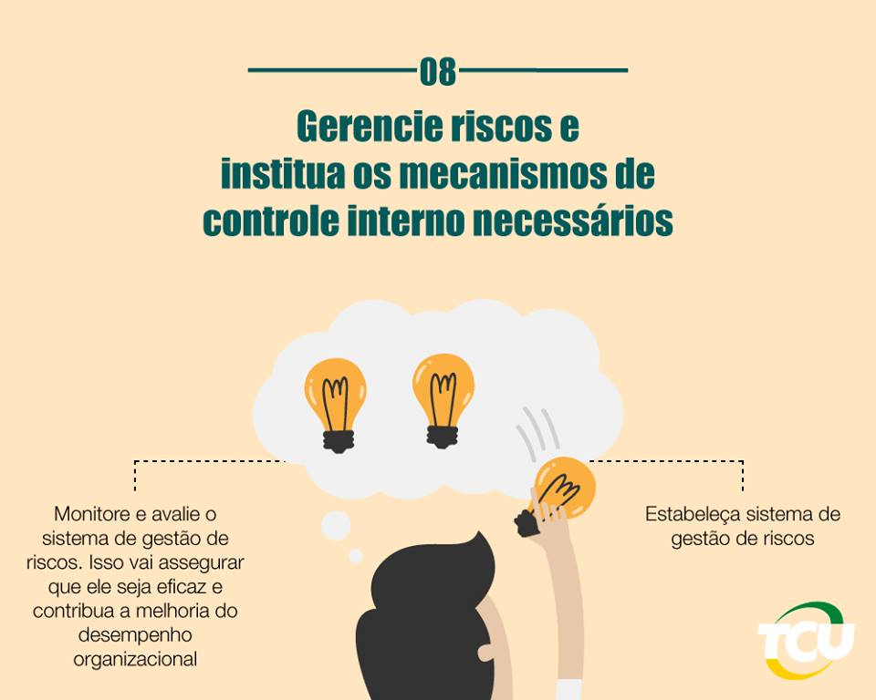
Governança Pública

Slide 30
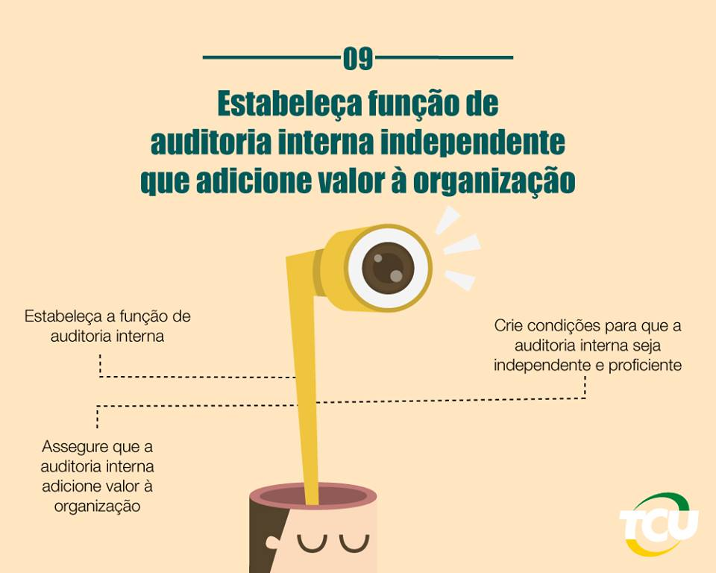
Governança Pública

Slide 31
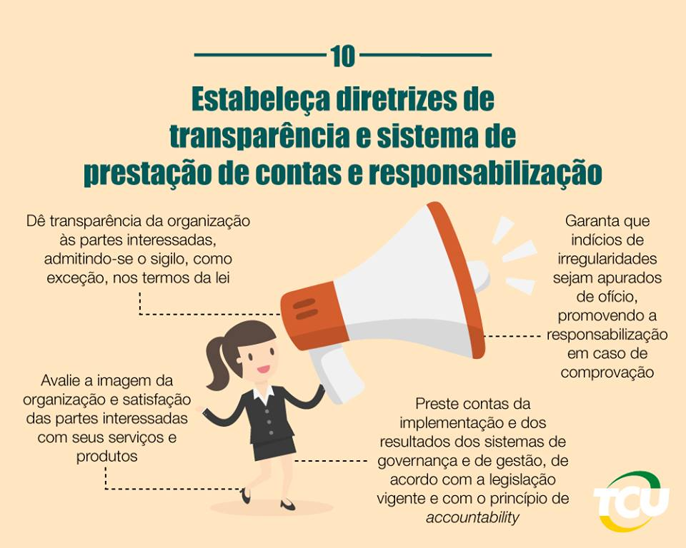
Governança Pública

Slide 32
GOVERNANÇA PÚBLICA
Poder Executivo Federal

Slide 33
Governança Pública
GOVERNANÇA PÚBLICA - Decreto 9.203/2017
Conjunto de mecanismos de LIDERANÇA, ESTRATÉGIA E CONTROLE postos em prática para AVALIAR, DIRECIONAR E MONITORAR A GESTÃO, com vistas à condução de políticas públicas e à prestação de serviços de interesse da sociedade
VALOR PÚBLICO
PRODUTOS E RESULTADOS gerados, preservados ou entregues pelas atividades de uma organização que representem RESPOSTAS EFETIVAS E ÚTEIS às necessidades ou às demandas de interesse público e MODIFIQUEM aspectos do conjunto da sociedade ou de alguns grupos específicos reconhecidos como destinatários legítimos de bens e serviços públicos
https://www.youtube.com/watch?v=d6dJVamrWQo
https://www.youtube.com/watch?v=0jhrMa90uS4

Slide 34
Funções da Governança e da Gestão
Direcionar
GOVERNANÇA
definir o direcionamento estratégico;
supervisionar a gestão;
envolver as partes interessadas;
gerenciar riscos;
gerenciar conflitos entre administração executiva e staff;
auditar e avaliar o sistema de gestão e controle;
promover a accountability (transparência e prestação de contas)
Avaliar
Monitorar
Agir
Planejar
GESTÃO
implementar programas;
garantir a conformidade com as regulamentações;
revisar e reportar o progresso de ações;
garantir a eficiência administrativa;
manter a comunicação com as partes interessadas;
avaliar o desempenho e aprender.
Controlar
Executar

Slide 35
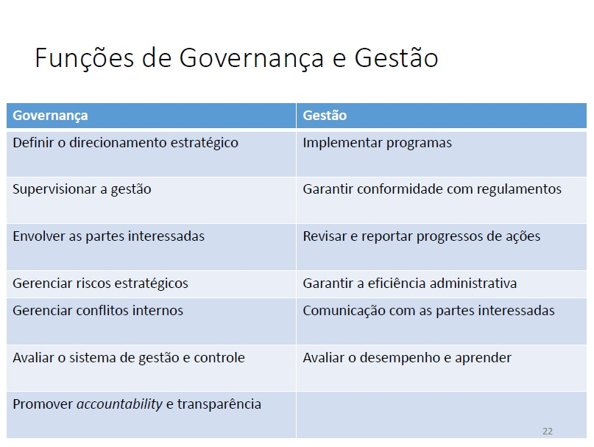

Slide 36
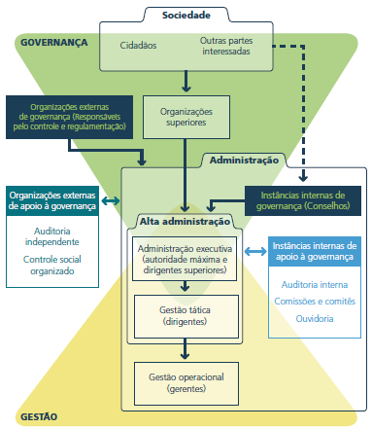
Governança Pública
Princípios fundamentais de governança no setor público:
Acionista: POPULAÇÃO
Principal: ESTADO
- Gestor (agente): GOVERNO

Slide 37
Governança Pública
GOVERNANÇA PÚBLICA - Decreto 9.203/2017
COMITÊ INTERMINISTERIAL DE GOVERNANÇA - CIG
I - Ministro de Estado Chefe da Casa Civil da Presidência da República, que o coordenará;
II - Ministro de Estado da Fazenda;
III - Ministro de Estado do Planejamento, Desenvolvimento e Gestão; e
IV - Ministro de Estado da Transparência e Controladoria-Geral da União.
COMITÊ INTERNO DE GOVERNANÇA
Os órgãos e as entidades da administração pública federal deverão, no prazo de cento e oitenta dias, contado da data de entrada em vigor deste Decreto, instituir comitê interno de governança
CABERÁ À ALTA ADMINISTRAÇÃO dos órgãos e das entidades, observados as normas e os procedimentos específicos aplicáveis, IMPLEMENTAR E MANTER MECANISMOS, INSTÂNCIAS E PRÁTICAS DE GOVERNANÇA.

Slide 38
Governança
Gestão
de riscos
Controles Internos
Governança
Integridade

Slide 39
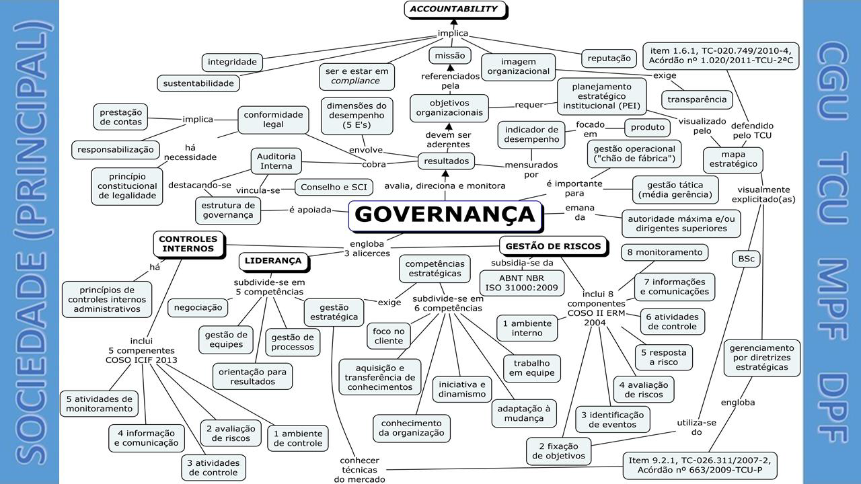
Governança

Slide 40
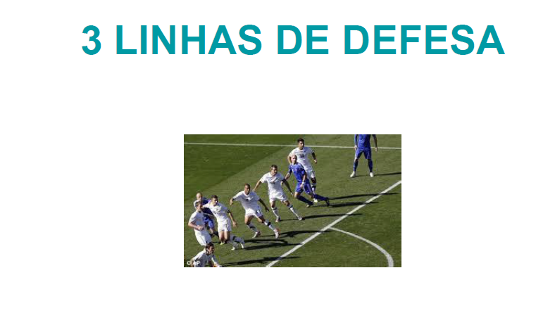
LINHAS DE DEFESA

Slide 41
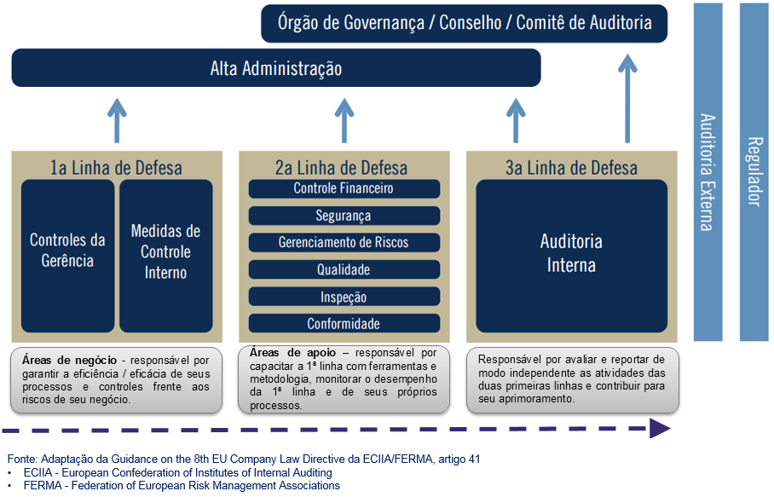
Governança Pública

Slide 42
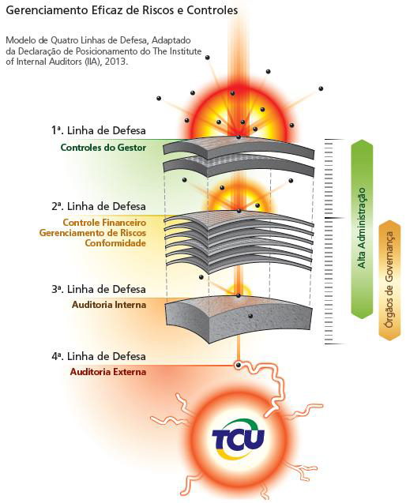
Governança Pública

Slide 43
GOVERNANÇA – Controles Internos

Slide 44
Controles Internos
Conjunto de regras, procedimentos, diretrizes, protocolos, rotinas de sistemas informatizados, conferências e trâmites de documentos e informações, entre outros, operacionalizados de forma integrada pela direção e pelo corpo de servidores das organizações, destinados a enfrentar os riscos e fornecer segurança razoável, de que, na consecução da missão da entidade, os seguintes objetivos gerais serão alcançados:
execução ordenada, ética, econômica, eficiente e eficaz das operações;
cumprimento das obrigações de accountability;
cumprimento das leis e regulamentos aplicáveis; e
salvaguarda dos recursos

Slide 45
Controles Internos
O estabelecimento de controles internos no âmbito da gestão pública visa essencialmente aumentar a probabilidade de que os objetivos e metas estabelecidos sejam alcançados, de forma eficaz, eficiente, efetiva e econômica.
Segundo o TCU:
“Processo efetuado pela administração e por todo o corpo funcional, integrado ao processo de gestão em todas as áreas e todos os níveis de órgãos e entidades públicos, estruturado para enfrentar riscos e fornecer razoável segurança de que, na consecução da missão, dos objetivos e das metas institucionais, os princípios constitucionais da administração pública serão obedecidos e os objetivos gerais de controle serão atendidos”

Slide 46
Controles Internos
Mecanismos para o exercício da governança pública:
processos estruturados para MITIGAR os possíveis riscos com vistas ao alcance dos objetivos institucionais e para garantir a execução ordenada, ética, econômica, eficiente e eficaz das atividades da organização, com preservação da legalidade e da economicidade no dispêndio de recursos públicos.
Decreto 9.203/2017

Slide 47
Controles Internos
Controle Interno - PROCESSO
Controle Interno é um PROCESSO
melhor dizendo, INTEGRA UM PROCESSO, apoiando-lhe, para assegurar razoável certeza de que seus objetivos serão alcançados
é UM MEIO, E NÃO UM FIM em si mesmo (estruturado “dentro” e não “sobre”)
processo é um conjunto de atividades para se alcançar determinado objetivo

Slide 48
Controles Internos
Controle Interno - PESSOAS
Controle Interno é um processo EXECUTADO POR PESSOAS (HUMANOS);
não inclui meramente políticas, manuais e formulários, mas pessoas em todos os níveis da organização;
portanto, RISCOS DE CONTROLE (de erros ou falhas, de desfalques e fraudes) devem ser MITIGADOS sob a perspectiva da natureza humana.

Slide 49
Controles Internos
Os dirigentes máximos dos órgãos e entidades devem assegurar que procedimentos efetivos de implementação de controles internos da gestão façam parte de suas práticas de gerenciamento de riscos.
Os controles internos da gestão não devem ser implementados de forma circunstancial, mas como uma série de ações que permeiam as atividades da organização.

Slide 50
Controle Interno - LIMITAÇÕES
custo x benefício
erros de julgamento
falhas e colapsos
conluio
eventos externos

Slide 51
GOVERNANÇA – Gestão de Riscos

Slide 52
Gestão de Riscos
Os órgãos e entidades deverão implementar, manter, monitorar e revisar o processo de gestão de riscos, compatível com sua missão e seus objetivos estratégicos
GERENCIAMENTO DE RISCOS: processo para identificar, avaliar, administrar e controlar potenciais eventos ou situações, para fornecer razoável certeza quanto ao alcance dos objetivos da organização
POLÍTICA DE GESTÃO DE RISCOS: declaração das intenções e diretrizes gerais de uma organização relacionadas à gestão de riscos;

Slide 53
Gestão de Riscos
GERENCIAMENTO DE RISCOS (Instrução Normativa Conjunta MP/CGU nº 01, Art.2º, VII e XII)
“PROCESSO para identificar, avaliar, administrar e controlar potenciais eventos ou situações, para fornecer razoável certeza quanto ao alcance dos objetivos da organização”
POLÍTICA DE GESTÃO DE RISCOS
“ declaração das intenções e diretrizes gerais de uma organização relacionadas à gestão de riscos”
O art. 19 da IN Conjunta impõe que “o DIRIGENTE MÁXIMO DA ORGANIZAÇÃO é o PRINCIPAL RESPONSÁVEL pelo estabelecimento da estratégia da organização e da estrutura de GERENCIAMENTO DE RISCOS, incluindo o estabelecimento, a manutenção, o monitoramento e o aperfeiçoamento dos CONTROLES INTERNOS da gestão.”
A POLÍTICA DE GESTÃO DE RISCOS, deverá ser instituída pelos ÓRGÃOS E ENTIDADES do Poder Executivo federal em ATÉ DOZE MESES a contar da publicação da Instrução Normativa. (art. 17)

Slide 54
Gestão de Riscos
Instrução Normativa Conjunta MP/CGU, de 10 de maio de 2016
A ser instituída em até 12 meses (maio/2017) deve especificar ao menos:
I – Princípios e Objetivos organizacionais;
II – Diretrizes
III – Competências e Responsabilidades para a efetivação da gestão de riscos no âmbito do órgão ou entidade.

Slide 55
Gestão de Riscos
GESTÃO DE RISCOS
Processo de natureza permanente, ESTABELECIDO, DIRECIONADO E MONITORADO PELA ALTA ADMINISTRAÇÃO, que contempla as atividades de IDENTIFICAR, AVALIAR E GERENCIAR potenciais eventos que possam afetar a organização, destinado a FORNECER SEGURANÇA RAZOÁVEL quanto à realização de seus OBJETIVOS.
Decreto 9.203/2017

Slide 56
GOVERNANÇA – Integridade

Slide 57
INTEGRIDADE
PROGRAMA DE INTEGRIDADE
“Conjunto de arranjos institucionais que visam a fazer com que a Administração Pública não se desvie de seu objetivo precípuo: entregar os resultados esperados pela população de forma adequada, imparcial e eficiente.”

Slide 58
INTEGRIDADE
Decreto 9.203/2017
Art. 19. Os órgãos e as entidades da administração instituirão PROGRAMA DE INTEGRIDADE, com o objetivo de promover a adoção de medidas e ações institucionais destinadas À PREVENÇÃO, À DETECÇÃO, À PUNIÇÃO E À REMEDIAÇÃO DE FRAUDES E ATOS DE CORRUPÇÃO
Art. 20. O Ministério da Transparência e Controladoria-Geral da União, no prazo de cento e oitenta dias, contado da data de entrada em vigor deste Decreto, estabelecerá os procedimentos necessários à estruturação, à execução e ao monitoramento dos programas de integridade dos órgãos e das entidades da administração pública federal direta, autárquica e fundacional.

Slide 59
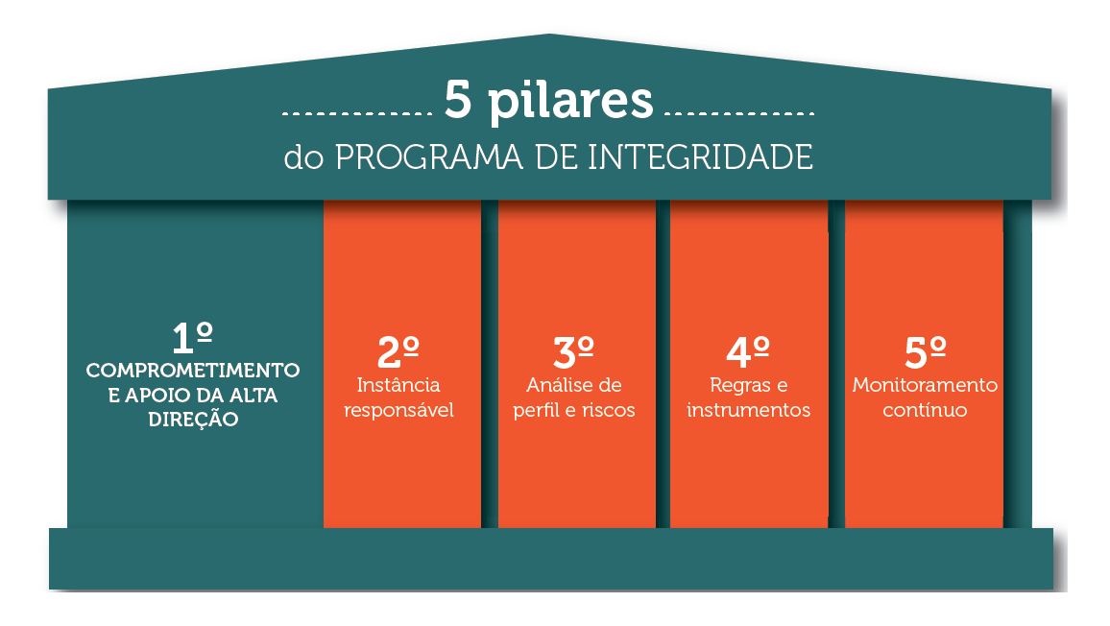

Slide 60
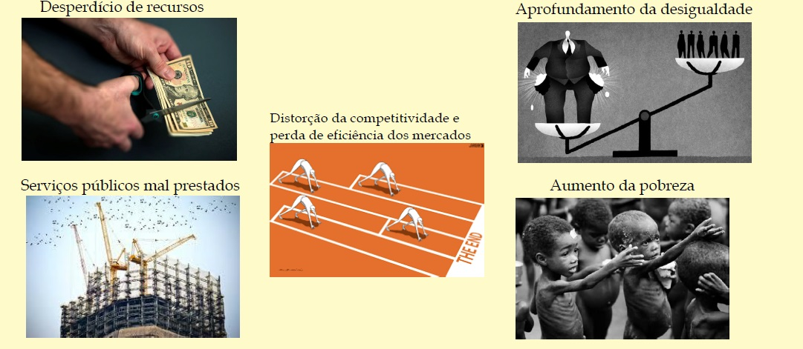
A CORRUPÇÃO TEM MUITOS CUSTOS

Slide 61
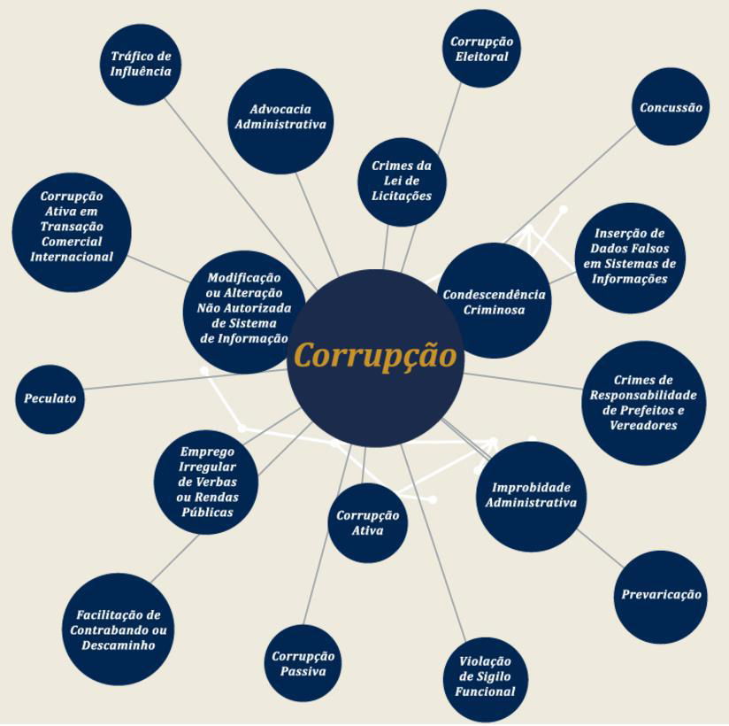
COMPLIANCE

Slide 62
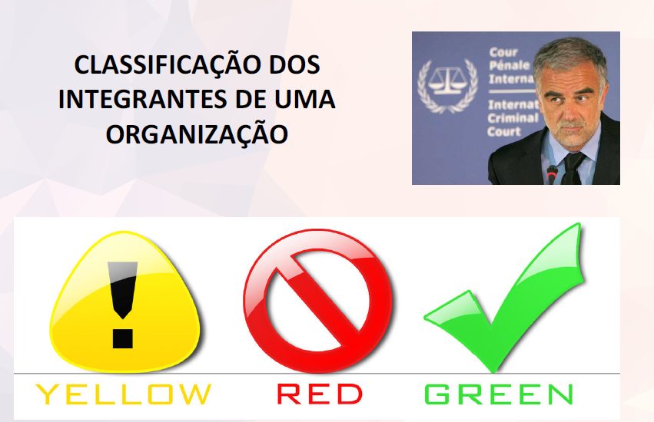

Slide 63
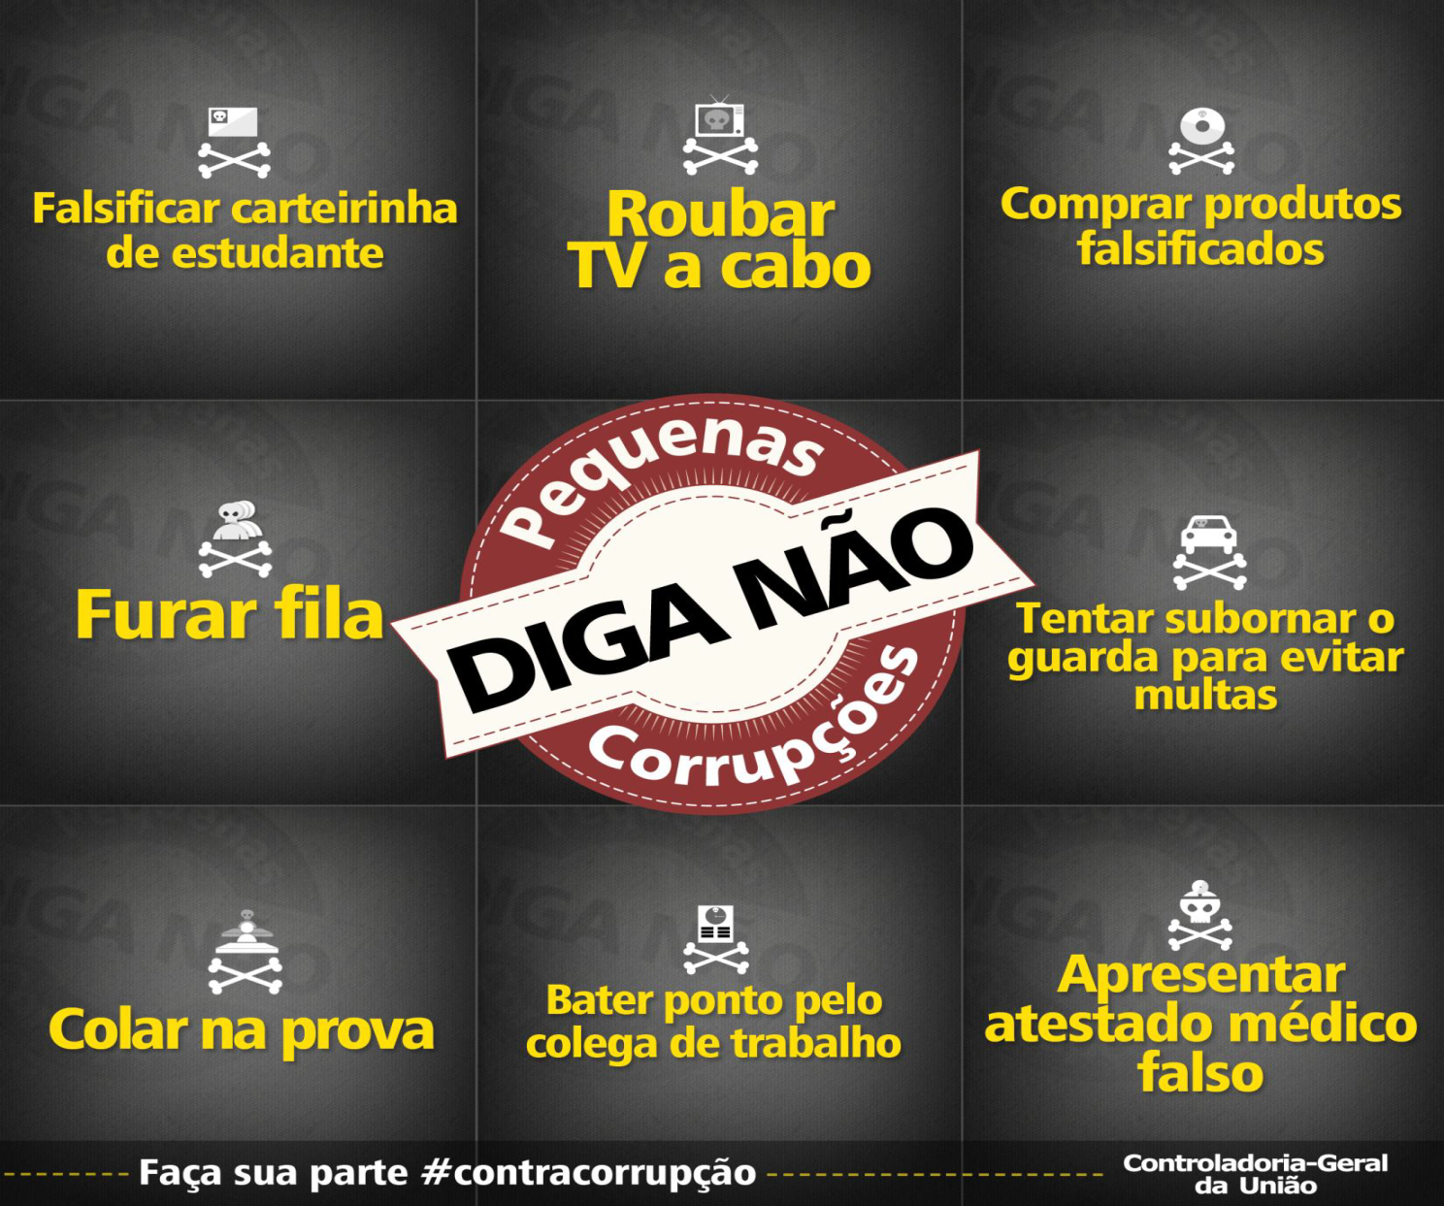

Slide 64
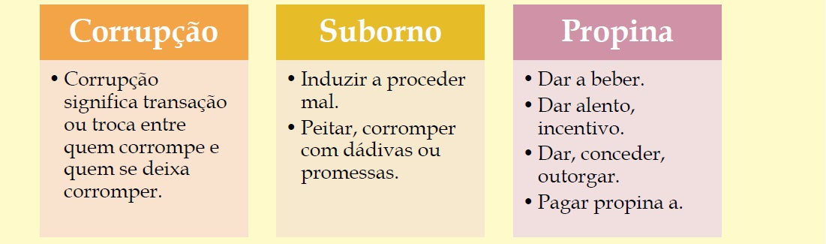

Slide 65
GOVERNANÇA – Transparência

Slide 66
Transparência
A Instrução Normativa Conjunta MP/CGU nº 01 em seu inciso V, do art. 21, conceitua a Transparência como Princípio da Boa Governança:
“Art. 21. São princípios da boa governança, devendo ser seguidos pelos órgãos e entidades do Poder Executivo federal:
...
V – transparência: caracterizada pela possibilidade de acesso a todas as informações relativas à organização pública, sendo um dos requisitos de controle do Estado pela sociedade civil. As informações devem ser completas, precisas e claras para a adequada tomada de decisão das partes interessas na gestão das atividades;”

Slide 67
AUDITORIA e GOVERNANÇA - Interação

Slide 68
Auditoria Interna
DECRETO 9.203/2017 art. 18
A AUDITORIA INTERNA governamental deverá ADICIONAR VALOR E MELHORAR AS OPERAÇÕES das organizações para o ALCANCE DE SEUS OBJETIVOS, mediante a abordagem sistemática e disciplinada para avaliar e melhorar a eficácia dos processos de GERENCIAMENTO DE RISCOS, DOS CONTROLES E DA GOVERNANÇA, por meio da:
I - realização de trabalhos de AVALIAÇÃO E CONSULTORIA de forma independente, segundo os padrões de auditoria e ética profissional reconhecidos internacionalmente;
II - adoção de ABORDAGEM BASEADA EM RISCO para o planejamento de suas atividades e para a definição do escopo, da natureza, da época e da extensão dos procedimentos de auditoria; e
III - promoção à PREVENÇÃO, À DETECÇÃO E À INVESTIGAÇÃO DE FRAUDES praticadas por agentes públicos ou privados na utilização de recursos públicos federais.

Slide 69
Auditoria Interna
INSTRUÇÃO NORMATIVA CGU Nº 3, DE 09 DE JUNHO DE 2017
Referencial Técnico da Atividade de Auditoria Interna Governamental do Poder Executivo Federal
Princípios, as diretrizes e os requisitos fundamentais para a prática profissional da atividade de auditoria interna governamental do Poder Executivo Federal
Seção I – Objetivos dos Trabalhos
70. A atividade de auditoria interna governamental deve ser realizada de FORMA SISTEMÁTICA, DISCIPLINADA E BASEADA EM RISCO, devendo ser estabelecidos, para cada trabalho, objetivos que estejam de acordo com o propósito da atividade de auditoria interna e contribuam para o ALCANCE DOS OBJETIVOS INSTITUCIONAIS E ESTRATÉGIAS DA UNIDADE AUDITADA.

Slide 70
Auditoria Interna
Referencial Técnico da Atividade de Auditoria Interna Governamental do Poder Executivo Federal
Governança
A UAIG deve avaliar e, quando necessário, RECOMENDAR a adoção de medidas apropriadas para a MELHORIA DO PROCESSO DE GOVERNANÇA da Unidade Auditada
72. A atividade de auditoria interna deve, ainda, AVALIAR o desenho, implantação e a eficácia dos objetivos, programas e atividades da Unidade Auditada relacionados à ética e se a governança de tecnologia da informação provê suporte às estratégias e objetivos da organização.

Slide 71
Auditoria Interna
Referencial Técnico da Atividade de Auditoria Interna Governamental do Poder Executivo Federal
Gerenciamento de Riscos
73. O processo de GERENCIAMENTO DOS RISCOS É RESPONSABILIDADE DA ALTA ADMINISTRAÇÃO e do conselho, se houver, e deve alcançar toda a organização, contemplando a identificação, a análise, a avaliação, o tratamento, o monitoramento e a comunicação dos riscos a que a Unidade Auditada está exposta.

Slide 72
Auditoria Interna
Referencial Técnico da Atividade de Auditoria Interna Governamental do Poder Executivo Federal
Controles Internos da Gestão
79. A UAIG deve AUXILIAR a Unidade Auditada a MANTER CONTROLES EFETIVOS, a partir da avaliação sobre se eles são identificados, aplicados e efetivos na resposta aos riscos. Ainda nesta linha de auxílio, deve avaliar se a alta administração possui consciência de sua responsabilidade pela implementação e melhoria contínua desses controles, pela exposição a riscos internos e externos, comunicação e pela aceitação de riscos.

Slide 73
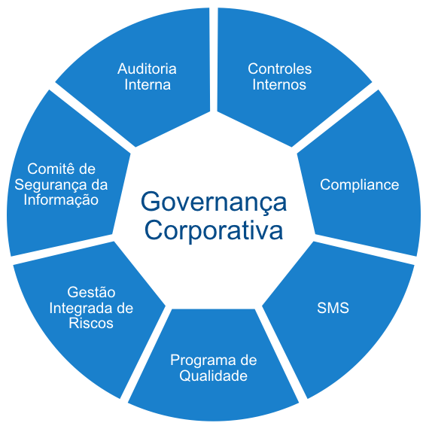
Atividade independente e objetiva de avaliação, desenhada para adicionar valor e melhorar as operações de uma organização.
Processo conduzido para proporcionar maior segurança no ambiente de controles na busca de realização dos objetivos estratégicos e de Governança.
Estabelece ações que contribuem para consolidação da cultura de segurança da informação e trata eventuais eventos.
Estabelece ações que contribuem para consolidação da cultura da ética / anticorrupção, dando tratamento a eventuais eventos.
Possui objetivo de gerir de forma integrada os riscos da companhia, a estratégia de respostas e priorização para mitigação.
Processos estruturados com o objetivo de proteger a integridade física das pessoas, o meio ambiente e os ativos.
Modelo de gerenciamento com foco voltado para a qualidade dos processos dos negócios.
Notes:
Página interna da apresentação com modelo de cronograma
- Use, sempre que possível, o modelo de cronograma acima. Ele foi criado visando valorizar seu conteúdo e tornar a leitura dos dados mais fácil e agradável.
O cronograma deve seguir o mesmo padrão cromático da página. Deixe o cabeçalho do cronograma na cor azul claro, e as linhas posteriores, em subtons de cinza alternados, para facilitar a leitura.

Slide 74
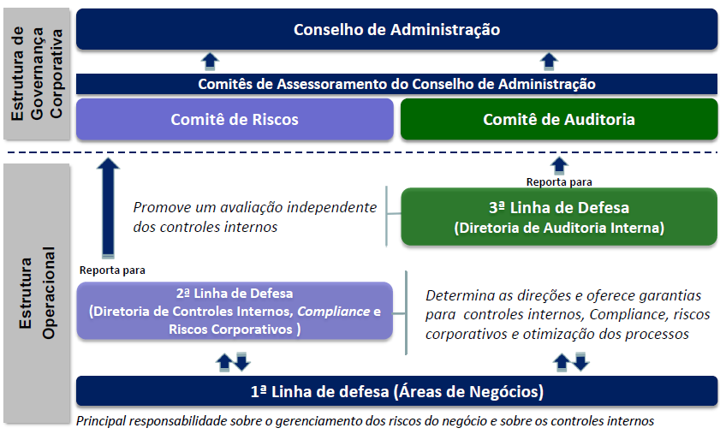

Slide 75
BOA GOVERNANÇA – APLICAÇÃO DAS NORMAS

Slide 76
Governança Pública
INSTRUMENTOS DE GOVERNANÇA
PLANEJAMENTO ESTRATÉGICO
METAS DE DESEMPENHO EMPRESARIAL vinculadas ao Planejamento Estratégico (Resolução CGPAR nº 17)
ESTRATÉGIA DE LONGO PRAZO atualizada com análise de riscos e oportunidades para, no mínimo, os cinco anos seguintes (Lei 13.303/2016, art. 23, Inciso II do §1º e Decreto 8.945/2016, art.37, Inciso II do §1º)
COMITÊ INTERNO DE GOVERNANÇA (Decreto 9.203/2017, art.14)
GOVERNANÇA DE TECNOLOGIA DA INFORMAÇÃO (Resolução CGPAR º 11)
POLÍTICA DE GESTÃO DE RISCOS (Instrução Normativa Conjunta MP/CGU nº 01/2016, art.17 e Decreto 9.203/2017)

Slide 77
Governança Pública
INSTRUMENTOS DE GOVERNANÇA
Estrutura e Prática de GESTÃO DE RISCOS E CONTROLE INTERNO (Lei 13.303/2016, art. 9º, Inciso II e § 2º e Decreto 8.945/2016, arts. 15 e 16)
PLANO DE NEGÓCIOS para o Exercício Anual Seguinte (Lei 13.303/2016, art.23, Inciso I do §1º e Decreto 8.945/2016, art.37, Inciso I do §1º)
COMPROMISSO DE METAS E RESULTADOS Específicos Definidos (Lei 13.303/2016, art.23 e Decreto 8.945/2016, art.37)
AVALIAÇÃO DE DESEMPENHO INDIVIDUAL E COLETIVO dos membros da Diretoria Executiva, do Conselho de Administração e do Conselho Fiscal (Decreto 8.945/2016, art.24, Inciso III)
PLANO DE TREINAMENTO Específico para os Administradores e Conselheiros Fiscais (Lei 13.303/2016, art. 17, §4º do Inciso V e Decreto 8.945/2016, art. 42)
REGIMENTO INTERNO do Conselho de Administração (de acordo com Resolução CGPAR nº 16)

Slide 78
Governança Pública
INSTRUMENTOS DE INTEGRIDADE
PROGRAMA DE INTEGRIDADE (Decreto 9.203/2017, art.19)
CORREGEDORIA OU ATIVIDADE CORRECIONAL (Decreto nº 5.480/2005)
COMISSÃO DE ÉTICA (Decreto 6.029/2007)
CÓDIGO DE CONDUTA E INTEGRIDADE (Lei 13.303/2016, art.9º, § 1º do Inciso III e Decreto 8.945/2016, art.18)

Slide 79
Governança Pública
MECANISMOS DE CONTROLES
AUDITORIA INTERNA
COMITÊ DE AUDITORIA ESTATUTÁRIO (Lei 13.303/2016, art.24 e Decreto 8.945/2016, art.24, Inciso V)
Contratação de AUDITORIA INDEPENDENTE (Lei 13.303/2016, art.07 e Decreto 8.945/2016, art.12)
Auditoria Interna sobre Entidade Fechada de Previdência Complementar (Resolução CGPAR nº 09)
PLANO DE TRABALHO ANUAL para o Conselho Fiscal (Resolução CGPAR nº 07)
COMITÊ DE ELEGIBILIDADE ESTATUTÁRIA (Lei 13.303/2016, art. 10 e Decreto 8.945/2016, art. 21)

Slide 80
Governança Pública
INSTRUMENTOS DE TRANSPARÊNCIA
OUVIDORIA (Lei 13.460/2017)
CANAL DE DENÚNCIA (Lei 13.303/2016, art. 9º, § 1º, inciso III, Decreto 8.945/2016, art.18, Inciso III e Resolução CGPAR nº 05, art. 2º)
POLÍTICA DE DIVULGAÇÃO DE INFORMAÇÕES (Lei 13.303/2016, art. 8º, inciso IV e Decreto 8.945/2016, art. 13, Inciso IV)
PLANO ANUAL DE AUDITORIA INTERNA - PAINT (Instrução Normativa CGU nº 24/2015, Capítulos I e II)
Divulgação do RAINT - RELATÓRIO ANUAL AUDITORIA (Decreto 8.945/2016, art. 13, Inciso X e Instrução Normativa CGU nº 24/2015, capítulo III e art. 19)

Slide 81
Governança Pública
INSTRUMENTOS DE TRANSPARÊNCIA
RELATÓRIO INTEGRADO OU DE SUSTENTABILIDADE (Lei 13.303/2016, art. 8º, inciso IX e Decreto 8.945/2016, art. 13, Inciso IX)
CARTA ANUAL DE GOVERNANÇA (Lei 13.303/2016, art. 8º, inciso VIII e Decreto 8.945/2016, art. 13, Inciso VIII)
Cumprimento ao art. 1º da Resolução CGPAR nº 05
POLÍTICA DE TRANSAÇÕES COM PARTES RELACIONADAS (Lei 13.303/2016, art. 8º, inciso VII e Decreto 8.945/2016, art. 13, Inciso VII)

Slide 82
Governança Pública
INSTRUMENTOS DE TRANSPARÊNCIA
Publicação Trimestral e Anual na internet de Demonstrações Financeiras auditadas por Auditores Independentes (Decreto 8.945/2016, art.12, §único e Resolução CGPAR nº 06 )
ACESSO PÚBLICO À INFORMAÇÃO (e-sic) (Lei 12.527/2011, art. 10 §2º)
DADOS ABERTOS (Decreto nº 8.777/2016)
CARTA DE SERVIÇO AO CIDADÃO (Decreto 6.932/2009)

Slide 83
Rede: Controle, Governança, Riscos e Integridade
OUVIDORIAS
COMITES
PROGRAMAS DE INTEGRIDADE
PLANEJAMENTO ESTRATÉGICOS
MTPAC
Rede de Controle, Governança, Riscos e Integridade
COMITÊS DE GOVERNANÇA, RISCOS E CONTROLES
FORUM
CONSELHEIROS
AUDITORIAS
INTERNAS
COMISSÕES DE ÉTICA
CORREGEDORIAS

Slide 84
Gestão de Riscos e Controles Internos
3ª LINHA DE DEFESA
Sistema de Controle
CONTROLE INTERNO
CGU
2ª LINHA DE DEFESA
INTEGRIDADE
Ouvidoria;
Corregedoria;
Comissão de ética;
AECI
AECI
Comitê de Gestão de Riscos e Controle - CGRC
(MINISTRO + SECRETÁRIOS)
ESCRITÓRIO DE GOVERNANÇA
Núcleo de Gestão de Riscos e Controles - NGRC
(REPRESENTANTES DO GM + SE + SAAD + SPO + SPI + SFP + SNTTA + SNP + SNAC)
Ministério dos Transportes,
Portos e Aviação Civil
Gestores são responsáveis pelos riscos em suas unidades de negócios!
1ª LINHA DE DEFESA
UNIDADES DE NEGÓCIO
GM
SE
SAAD
SPO
SPI
SFP
SNTTA
SNP
SNAC

Slide 85
BOA GOVERNANÇA MTPA
MELHORIA DA GESTÃO
EFETIVIDADE DOS RESULTADOS
SATISFAÇÃO DO USUÁRIO
CONTROLES INTERNOS
GESTÃO DE RISCOS
TRANSPARÊNCIA
INTEGRIDADE

Slide 86







AECI – Promoção da Boa Governança
Integridade
Controles
Internos
Ouvidoria
Auditoria
Gestão
Resultados
Satisfação Usuário
Gestão de
Riscos
Transparência
Corregedoria
Gestão

Slide 87
Decreto 9.203/2017
Art. 2º :
I - GOVERNANÇA PÚBLICA
Conjunto de mecanismos de LIDERANÇA, ESTRATÉGIA E CONTROLE postos em prática para AVALIAR, DIRECIONAR E MONITORAR A GESTÃO, com vistas à condução de políticas públicas e à prestação de serviços de interesse da sociedade;
II - VALOR PÚBLICO
PRODUTOS E RESULTADOS gerados, preservados ou entregues pelas atividades de uma organização que representem RESPOSTAS EFETIVAS E ÚTEIS às necessidades ou às demandas de interesse público e MODIFIQUEM aspectos do conjunto da sociedade ou de alguns grupos específicos reconhecidos como destinatários legítimos de bens e serviços públicos;
III - ALTA ADMINISTRAÇÃO
Ministros de Estado
ocupantes de cargos de natureza especial
ocupantes de cargo de nível DAS 6
IV - GESTÃO DE RISCOS
Processo de natureza permanente, ESTABELECIDO, DIRECIONADO E MONITORADO PELA ALTA ADMINISTRAÇÃO, que contempla as atividades de IDENTIFICAR, AVALIAR E GERENCIAR potenciais eventos que possam afetar a organização, destinado a FORNECER SEGURANÇA RAZOÁVEL quanto à realização de seus OBJETIVOS.
Art. 6º CABERÁ À ALTA ADMINISTRAÇÃO dos órgãos e das entidades, observados as normas e os procedimentos específicos aplicáveis, IMPLEMENTAR E MANTER MECANISMOS, INSTÂNCIAS E PRÁTICAS DE GOVERNANÇA.

